Slide 1
Τίτλος Μαθήματος
ΠΑΝΕΠΙΣΤΗΜΙΟ ΘΕΣΣΑΛΙΑΣ
Ενότητα 5: Αθλητικός τουρισμός
Αθανάσιος Κουστέλιος, Καθηγητής
Τμήμα Επιστήμης Φυσικής Αγωγής και Αθλητισμού

Slide 2
Άδειες Χρήσης
Το παρόν εκπαιδευτικό υλικό υπόκειται σε άδειες χρήσης Creative Commons.
Για εκπαιδευτικό υλικό, όπως εικόνες, που υπόκειται σε άλλου τύπου άδειας χρήσης, η άδεια χρήσης αναφέρεται ρητώς.

Slide 3
Χρηματοδότηση
Το παρόν εκπαιδευτικό υλικό έχει αναπτυχθεί στα πλαίσια του εκπαιδευτικού έργου του διδάσκοντα.
Το έργο «Ανοικτά Ακαδημαϊκά Μαθήματα Πανεπιστημίου Θεσσαλίας» έχει χρηματοδοτήσει μόνο τη αναδιαμόρφωση του εκπαιδευτικού υλικού.
Το έργο υλοποιείται στο πλαίσιο του Επιχειρησιακού Προγράμματος «Εκπαίδευση και Δια Βίου Μάθηση» και συγχρηματοδοτείται από την Ευρωπαϊκή Ένωση (Ευρωπαϊκό Κοινωνικό Ταμείο) και από εθνικούς πόρους.

Slide 4
Σκοποί ενότητας
Χαρακτηριστικά, κατηγοριοποιήσεις και τυπολογία αθλητικού τουρισμού

Slide 5
Περιεχόμενα ενότητας
Τουρισμός και αθλητισμός
Ορισμός αθλητικού τουρισμού
Διακρίσεις αθλητικού τουρισμού
Μοντέλα κινήτρων αθλητικού ταξιδιού
Τυπολογία αθλητικού τουρίστα

Slide 6
Τουρισμός & Αθλητισμός
Ο τουρισμός και ο αθλητισμός στα τελευταία 40 χρόνια ακολουθούν παράλληλη πορεία ανάπτυξης, αποτελώντας ταυτόχρονα και τους δύο μαζικότερους κοινωνικούς θεσμούς της διεθνούς Κοινότητας
(Λύτρας, 1993)

Slide 7
Αθλητικός Τουρισμός
Όλες οι μορφές ενεργητικής και παθητικής ανάμιξης σε αθλητικές δραστηριότητες,
όπου η συμμετοχή είναι τυχαία ή οργανωμένη
γίνεται για επαγγελματικούς ή μη λόγους
προϋποθέτει μετακίνηση μακριά από τόπο διαμονής και εργασίας
(RU-GR, 2002)
Notes:
Τη συμμετοχή
Ταξίδια για εργασία ή για αναψυχή
Παθητικοί ή ενεργητικοί αθλητικοί τουρίστες
Οργανωμένοι ή ανεξάρτητοι
Συμμετοχή σε πολλαπλά ή σε μεμονωμένα αθλήματα
Τον προορισμό
αθλητικά γεγονότα
αθλητικά θέρετρα
αθλητικές κρουαζιέρες
αθλητικά αξιοθέατα
αθλητικές περιπέτειες
αθλητικές περιηγήσεις

Slide 8
Αθλητικός Τουρισμός διακρίνεται ανάλογα με:
Τον προορισμό
---------------------------------
Ταξίδια για εργασία ή για αναψυχή
Παθητικοί ή ενεργητικοί αθλητικοί τουρίστες
Οργανωμένοι ή ανεξάρτητοι
Συμμετοχή σε πολλαπλά ή σε μεμονωμένα αθλήματα
Τη συμμετοχή
-----------------------------
Αθλητικά Θέρετρα
Αθλητικά Γεγονότα
Αθλητικά Αξιοθέατα
Αθλητικές Κρουαζιέρες
Αθλητικές Περιπέτειες
Αθλητικές Περιηγήσεις
(Kurtzman, 1998)

Slide 9
Μοντέλο κινήτρων αθλητικού ταξιδιού
Ήπια
Δραστηριότητα
Έντονη
Ήπιος
Τουρισμός υγείας
(λουτρά)
Τουρισμός υγείας
(φυσική κατάσταση)
Ταξίδι περιπέτειας (ράφτινγκ)
Ταξίδι περιπέτειας
(ναυταθλητισμός)
Τουριστικές δραστηριότητες
(λουτρά, άσκηση, παιχνίδια, περιπέτεια)
Ταξίδι περιπέτειας (ορειβασία)
Ανταγωνισμός
Αθλητικός τουρισμός
(θεατές)
Αθλητικός τουρισμός
(μπόουλινγκ)
Αθλητικός τουρισμός
(πρωταθλητισμός)
Έντονος
Κριτήρια: α) ένταση της δραστηριότητας & β) ανταγωνισμός
Hall, 1992

Slide 10
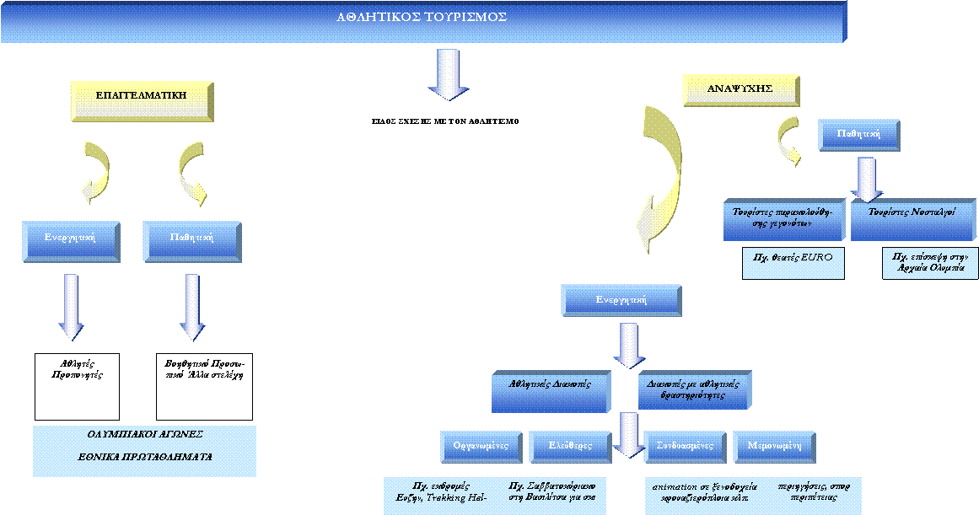
Τυπολογία αθλητικού τουρίστα

Slide 11
ΒΙΒΛΙΟΓΡΑΦΙΑ
McIntosh R., Goeldner C. (1990). Tourism, Principles, Practices, Philosophies, Wiley New York
Σχίζας, Γ. (1998). Ο άλλος Τουρισμός εκδ. ΟΙΚΟΤΟΠΙΑ, Θεσ/νικη
Internet
www.wto.net
www.gnto.gr
Σφακιανάκης Μ., (2000). Εναλλακτικές Μορφές τουρισμού, εκδ. ΕΛΛΗΝ, Αθήνα
Λύτρας, Π. (1993) Η κοινωνία της αναψυχής εκδ. INTERBOOKS, Αθήνα
ΙΤΕΠ (2002). Ελληνική Οικονομία & Τουρισμός, (13) Μάιος 2002, Αθήνα

Slide 12
Τέλος Ενότητας
ΠΑΝΕΠΙΣΤΗΜΙΟ ΘΕΣΣΑΛΙΑΣ

